Slide 1
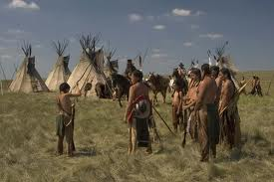
12. Pohjois-Amerikan alkuperäiskansojen elämäntapa

Slide 2
Mitä asioita muu maailma on oppinut intiaaneilta?
Uusia ravinto- ja nautintoaineita, kuten tomaatti, tupakka, puuvilla, maissi, pavut, kurpitsa ja peruna
Lisäksi mokkasiinit, kanootit, purukumi, popcorn
Myöhemmin 1900-luvulla intiaanien kulttuuri, arvot ja esimerkiksi ajatukset luonnonsuojelusta ovat ihastuttaneet laajasti ympäri maailmaa.

Slide 3
Kuvaile Pohjois-Amerikan intiaanien elämää.
Ei ollut vain yhdenlaista intiaanielämää: osa heimoista eli liikkuvaa elämää, osa viljeli maata.
Intiaanit elivät tiiviissä vuorovaikutuksessa luonnon kanssa.
Biisoni oli intiaaneille hyvin tärkeä eläin.
Jotkut intiaaniheimot olivat vihamielisissä väleissä keskenään.
Jotkut intiaaniheimot taistelivat valkoisia vastaan.
Osa intiaaniheimoista kävi kauppaa valkoisten kanssa.

Slide 4
Millä keinoilla eurooppalaiset saivat intiaanien maat?
Sotimalla ja väkivallalla
Juottamalla intiaanipäälliköt humalaan.
Säätämällä lakeja ja vetoamalla niihin.
Kauppaamalla tavaroita velaksi ja sitten vastineeksi vaadittiin maata.
Intiaaneja kuoli paljon eurooppalaisten tuomiin tauteihin.
Biisoneiden metsästys aiheutti nälänhätää.

Slide 5
Tiipii
  Intiaanien teltan kaltainen asumus
Mokkasiini
  Intiaanien jalkine
Coup
  Elävää vihollistaan koskettaneen intiaanin saavutus.
Tomahawk
  Intiaanin sotakirves
Skalpeeraus
  Vihollisen päänahan ottaminen

Slide 6
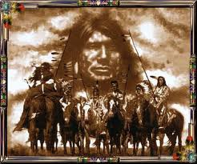
Miten hevoset muuttivat intiaanien elämää?
Hevoset mahdollistivat suurempien tavaramäärien kuljettamisen ja metsästysalueiden laajentamisen liikkuvuuden lisääntyessä.

Slide 7
Miksi biisonit olivat elintärkeitä intiaaneille?
Nahoista tehtiin asumuksia, vaatteita ja jalkineita
Luista ja jänteistä tehtiin aseita ja työkaluja
Sarvista koristeita
Ruoka!

